Slide 1
Projekt Erasmus+ „ wyjaśnianie – Europa ”
Numer projektu: 2019-1-DE03-KA229-060092_2
Ten materiał został stworzony i przetłumaczony przez zespół uczniów z Gimnazjum Ľudovíta Štúra w Zvolene na Słowacji.

Slide 3
Porównanie Niemiec, Polski i Słowacji

Slide 5
Emisja emisji gazów cieplarnianych w tonach

Slide 6
Podział produktów OZE w %

Slide 7
Procentowy udział emisji według poszczególnych sektorów
Produkcja energii elektrycznej
Przemysł przemysłowy
Odzysk produktu w przemyśle
Rolnictwo
Dostawa
Utylizacja odpadów
Kolejny program

Slide 8
Katastrofy mogą być spowodowane ekstremalnymi zmianami w czasie

Slide 9
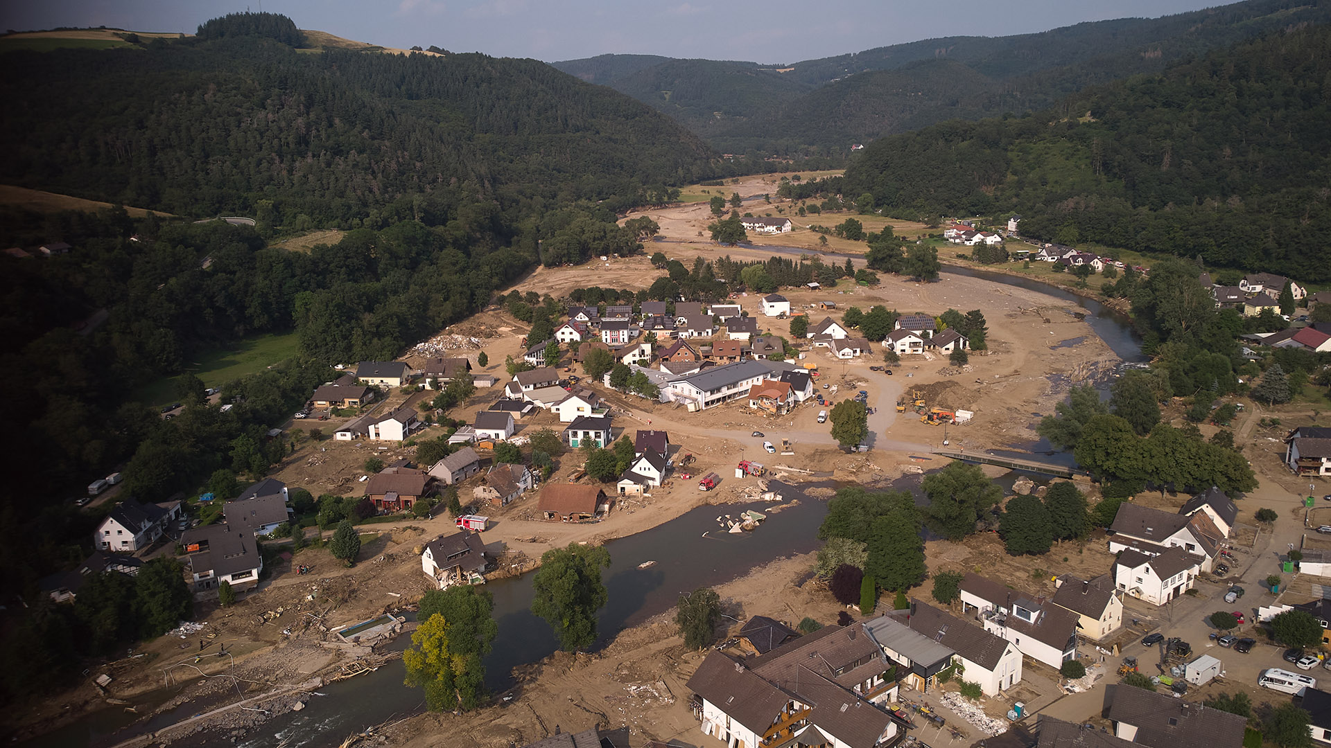
Powodzie w Niemczech w 2021 r.
Poważne niedobory żywności w 2021 r. zalały wiele części Nadrenii -Palatynatu a Nordrhein-Westfalen u
100-150 litrów deszczu miesięcznie
180 zabitych , 73 nieznanych
Uszkodzenie infrastruktury w wysokości 2 m il iárd €
Uszkodzenie mienia w przedziale 4,5 - 5 , 5 m lub à rd €

Slide 10
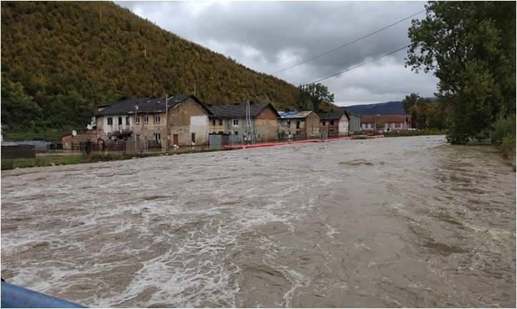
Powodzie w Koszycach
Ulewny deszcz w regionie.
Wylała rzeka Hornad i spowodowała gwałtowną powódź
Służby ratunkowe ewakuowały ludność w regionie
Ogłoszono najwyższy poziom ostrzeżenia

Slide 11
Pożar lasu w Biebrzańskim Parku Narodowym
Wiosną 2020 roku w Biebrzańskim Parku Narodowym wybuchł pożar lasu
Uszkodzonych zostało 9,5% z 5280 hektarów lasów
Zniszczenie wielu gatunków roślin i zwierząt
Szkody powyżej 8 mln zł (1,7 mln euro)

Slide 12
Witaj
Komisja Europejska : _
https://ec.europa.eu/info/business-economy-euro/economic-and-fiscal-policy-coordination/eu-economic-governance-monitoring-prevention-correction/european-semester/european-semester-your- kraj / niemcy / europa-2020-targets-statistics-and-indicators-germany_en
https://ec.europa.eu/info/business-economy-euro/economic-and-fiscal-policy-coordination/eu-economic-governance-monitoring-prevention-correction/european-semester/european-semester-your- kraj / polska / europa-2020-cele-statystyki-i-wskaźniki-poland_en
https://ec.europa.eu/info/business-economy-euro/economic-and-fiscal-policy-coordination/eu-economic-governance-monitoring-prevention-correction/european-semester/european-semester-your- kraj / słowacja / europa-2020-targets-statistics-and-indicators-slovakia_en

Slide 13
Witaj
Parlament Europejski :
https://www.europarl.europa.eu/RegData/etudes/BRIE/2021/690661/EPRS_BRI(2021)690661_EN.pdf
https://www.europarl.europa.eu/RegData/etudes/BRIE/2021/698766/EPRS_BRI(2021)698766_EN.pdf
https://www.europarl.europa.eu/RegData/etudes/BRIE/2021/698767/EPRS_BRI(2021)698767_EN.pdf
Źródła zastrzeżone:
https://www.tagesschau.de/inland/hochwasser-warnung-101.html
https://www.dw.com/pl/wildfire-ravages-polska-najwiekszy-park-narodowy-na-ziemie/a-53212297
https://floodlist.com/europe/slovakia-floods-october-2020

